Slide 1
PLANIFICACIÓN CLASES VIRTUALES SEMANA N° 30 Clase N°1 5 año A FECHA: 19 de Octubre del 2020.
Colegio Jean Piaget
Mi escuela, un lugar para aprender y crecer en un ambiente saludable

Slide 2
ASIGNATURA /CURSO | Lenguaje y Comunicación / 5 AÑO A
NOMBRE DEL PROFESOR/A | Ximena Gallardo M.
EDUCADORA DIFERENCIAL | Estrella Letelier-
OBJETIVO DE APRENDIZAJE PRIORIZACIÓN NIVEL 1 | OA9 Desarrollar el gusto por la lectura, leyendo habitualmente diversos textos
INDICADORES DE EVALUACIÓN PARA OA | Comentan sus lecturas.
CONTENIDO /HABILIDADES | «Textos discontinuos»/ Leen – comprenden -relacionan- comentan –reflexionan
OBJETIVO DE LA CLASE | Leer comprensivamente dos textos discontinuos y reflexionaremos sobre el mensaje que estos nos quieren entregar.
EVALUACIÓN | Responder ticket de salida y enviar a ximena.gallardo@colegio-jeanpiaget.cl ENVIAR FOTOGRAFÍA POR WSP 56- 964519597 Fecha el día /19/10/20

Slide 3
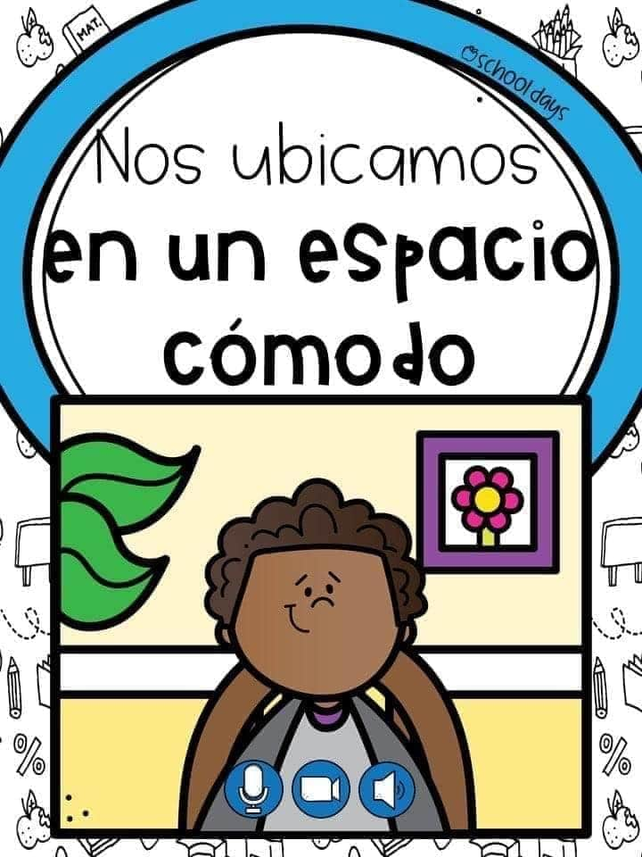

Slide 5
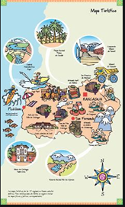
MOTIVACIÓN
¿Qué pueden “leer” en esta gráfica?

Slide 6
Inicio Activación Conocimientos Previos
Responde en tu cuaderno:
¿Alguien sabe qué es un texto Discontinuo? ______________________________________________________________________________________________________________________________________________________________________________________________________________________________

Slide 7
PROFUNDICEMOS NUESTROS CONOCIMIENTOS
El texto discontinuo
Se denomina texto discontinuo a aquellos que no siguen una secuencia lineal y progresiva, por lo que requieren ser leídos utilizando distintas estrategias de comprensión, ya que además de distribuir la información en diferentes espacios, incorporan imágenes, gráficos, entre otro, que también aportan información al tema principal.
En un texto discontinuo la información está organizada en un formato diferente, generalmente está condensada en poco espacio, lo que requiere del lector la construcción de significado desde las inferencias. Para su comprensión, no solo debemos inferir información, sino que es necesario decodificar un formato que presenta otros mecanismos de jerarquización.
Son textos discontinuos el afiche, la infografía, mapas, gráficos, entre otros.

Slide 8
OBJETIVO DE APRENDIZAJE
En esta clase leeremos comprensivamente dos textos discontinuos y reflexionaremos sobre el mensaje que estos nos quieren entregar.

Slide 9
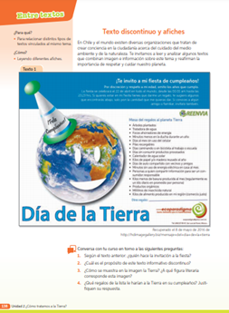
DESARROLLO DE LA CLASE
Lee y resuelve en tu cuaderno, cada una de las siguientes actividades.
1. Lee el afiche de la página 138 de tu libro. Realiza la lectura de forma fluida y respetando la puntuación; también observa detalladamente la imagen, interpretando sus colores, formas y el mensaje que se presenta en cada componente de la ilustración.
.
ANTES DE LA LECTURA
¿Cuál será el propósito de este tipo de texto?

Slide 10
LEO Y COMPRENDO
2. Responde las preguntas que se encuentran a continuación del texto (página 138
1. Según el texto anterior: ¿quién hace la invitación a la fiesta?
2. ¿Cuál es el propósito de este texto informativo discontinuo?
3. ¿Cómo se muestra en la imagen a la Tierra? ¿A qué figura literaria corresponde esta imagen?
4. ¿Qué regalos de la lista le harían a la Tierra en su cumpleaños? Justifiquen su respuesta.

Slide 11
3. Lee el segundo afiche que se encuentra en la página 139 de tu libro y observa
detalladamente la imagen.
1. Indiquen cuándo y dónde se realizará la actividad, y a qué público está dirigido el afiche. ¿Dónde aparece esta información? Subráyenla.
2. ¿Qué significa reciclar? De acuerdo al afiche, ¿qué elementos se pueden reciclar?
3. ¿A qué se refiere el término reciclatón? Expliquen.
TEXTO 2

Slide 12
5. Contesta siguientes preguntas acerca de los dos afiches leídos:
Preguntas | Afiche 1 | Afiche 2
a) ¿Qué tienen en común ambos afiches?
b) ¿Cuál es el objetivo que tienen?
c) ¿A qué lectores van dirigidos? ¿Por qué?
6. ¿Te parece que este tipo de textos contribuye a generar consciencia en sus lectores?
Escribe tu opinión, en 10 líneas, con la siguiente estructura:
- Introducción: Brinda una idea general sobre el tema y anota tu opinión.
- Desarrollo : Fundamenta tu opinión con dos argumentos.
- Conclusión : Termina el texto, realizando un cierre del tema.

Slide 13
Evaluación de la clase
Relee el afiche presente en la página 138 de tu libro y responde las preguntas, anotando la alternativa correcta en tu cuaderno:
1.- ¿Por qué se omite cuántos años cumple la Tierra?
A) Porque está viejita.
B) Porque son muchos.
C) Porque le da vergüenza.
D) Porque es de mala educación.
2.- ¿Qué tipo de regalos hay que obsequiarle a la cumpleañera?
A) Regalos que la hagan muy feliz.
B) Regalos que sean muy grandes.
C) Regalos que ayuden a cuidarla.
D) Regalos que sean saludables.
3.- Según el texto, ¿quiénes pueden asistir al cumpleaños?
A) Todas las personas que puedan entregarle un obsequio.
B) Todas las personas que deseen cuidar el medioambiente.
C) Todas las personas que recibieron la invitación al evento.
D) Todas las personas que quieran darle un sentido a su vida.

Slide 14
TICKET DE SALIDA
Lenguaje y Comunicación
SEMANA 30
Nombre: _______________________________________
1.- Comenta en forma oral o por escrito ¿ qué te gusto de estos tipos de textos leídos en esta clase?
__________________________________________________________________________________________________________________________
2- En que medios o lugares has visto estos textos discontinuos?
__________________________________________________________________________________________________________________________
.-
Enviar fotografía de este ticket de salida al:
Correo: ximena.gallardo@colegio-jeanpiaget.cl

Slide 15
PLANIFICACIÓN CLASES VIRTUALES SEMANA N° 30 Clase N°2 5 año A FECHA: 23 de Octubre del 2020
Colegio Jean Piaget
Mi escuela, un lugar para aprender y crecer en un ambiente saludable

Slide 16
ASIGNATURA /CURSO | Lenguaje y Comunicación / 5 AÑO A
NOMBRE DEL PROFESOR/A | Ximena Gallardo M.
EDUCADORA DIFERENCIAL | Estrella Letelier
OBJETIVO DE APRENDIZAJE PRIORIZACIÓN NIVEL 1 | OA03Leer y familiarizarse con un amplio repertorio de literatura para aumentar su conocimiento del mundo, desarrollar su imaginación y reconocer su valor social y cultural; por ejemplo: poemas, cuentos folclóricos y de autor, fábulas, leyendas, mitos, novelas, historietas, otros
INDICADORES DE EVALUACIÓN PARA OA | Relacionan situaciones de la vida cotidiana con personajes o acciones de los textos leídos en clases o independientemente
CONTENIDO /HABILIDADES | Comprensión Lectora” / Leen – comprenden -relacionan- comentan –analizan.
OBJETIVO DE LA CLASE | Leer comprensivamente dos afiches sobre el cuidado medioambiental y, a partir de ellos, idearemos algunas acciones para cuidar el medioambiente
EVALUACIÓN | Responder ticket de salida y enviar a ximena.gallardo@colegio-jeanpiaget.cl ENVIAR FOTOGRAFÍA POR WSP 56- 964519597 Fecha el día 23/10/20

Slide 17
Te invito a recordar .los textos discontinuos trabajados durante la clase anterior.
https://www.youtube.com/watch?v=xFgqY7c4hLo

Slide 18
Responde en tu cuaderno:
1.-¿Qué es un afiche?
______________________________________________________________________________________________________________________________
2.- ¿Para qué sirve?
______________________________________________________________________________________________________________________________

Slide 19
PROFUNDICEMOS NUESTROS CONOCIMIENTOS
El afiche
El afiche es un texto relevante e interesante, de fácil acceso a la lectura. De lenguaje sencillo y preciso, que te ayudará a presentar tus ideas frente a un gran número de personas poniendo en juego tu creatividad.
El afiche es un texto por medio del cual se difunde un mensaje con intención de promover un servicio o producto, o bien, para invitar a participar en algo o actual de cierta forma. El objeto es convencer al lector de algo determinado.
Se caracteriza porque puede ser leído rápidamente capturando la atención del lector. Es capaz de cumplir varias funciones logrando, a través de él, interactuar y comunicarnos.
El afiche posee tres elementos importantes:
● Imagen y/o gráfica: todo afiche requiere de una imagen (ilustración, dibujo) que
ayudará a enfatizar el propósito del afiche.
● El Slogan (frase breve), es fundamental ya que por medio de él se entrega el
mensaje.
● Datos del producto promocionado o de la invitación que se hace.

Slide 20
OBJETIVO DE LA CLASE
En esta clase leeremos comprensivamente dos afiches sobre el cuidado medioambiental y, a partir de ellos, idearemos algunas acciones para cuidar el
medioambiente.

Slide 21
DESARROLLO
1. Observa el afiche de la página 140 de tu libro. Lee con detención los textos escritos, de forma fluida y respetando la puntuación; también mira detalladamente la imagen, interpretando sus colores, formas y el mensaje que se presenta en cada componente de la ilustración.
ANTES DE LA LECTURA
¿De que crees que tratará el afiche?
AFICHE

Slide 22
LEO Y COMPRENDO
2. Responde las preguntas que se encuentran a continuación del texto (página 140) de forma individual, y anótalas en tu cuaderno.
1. ¿Quién es el emisor de este afiche? ¿A qué público está dirigido?
2. ¿Qué quiere decir el eslogan: “Vivir mejor es posible”?
3. Según el afiche, ¿cómo se puede ayudar a proteger el medio ambiente?
4. ¿Creen que las imágenes del afiche son atractivas? ¿Por qué?
5. ¿Qué otras actividades incluirían para celebrar el día mundial del
medio ambiente?
3. Observa el texto que se encuentra en la página 141 de tu libro. Lee los distintos textos que componen el afiche y observa detalladamente la imagen.
4. De forma individual, responde en tu cuaderno las preguntas 1 y 2 que se encuentran inmediatamente después del afiche, en la página 141 de tu libro.
1. ¿Qué es un zombie?, ¿en qué podría parecerse una bolsa plástica a un zombie?
2. ¿A qué público está dirigido este afiche?, ¿cómo lo sabes?

Slide 23
5. Contesta siguientes preguntas en tu cuaderno:
a) ¿En qué se diferencian ambas campañas?
b) ¿Qué es lo que buscan lograr?
c) ¿Te parecen efectivos los afiches? ¿Por qué?
6. ¿Qué medidas tomarías para eliminar las bolsas zombies? Realiza una lista con un mínimo de 7 puntos. Revisa su ortografía y corrige tu escrito
______________________________
______________________________
______________________________
______________________________
______________________________
______________________________

Slide 24
Evaluación de la clase
Relee el texto central de la clase, ubicado en la página 140 de tu libro y responde las , anotando las alternativas correctas en tu cuaderno
1.- ¿A quiénes va dirigido este afiche?
A) A personas con mascotas.
B) A niños y jóvenes del sector.
C) A vecinos de la comuna.
D) A quien esté interesado.
2.- ¿Cómo debe llevarse a los perros?
A) Vacunados.
B) Con correa.
C) Aseados.
D) Calmados
3.- ¿Cuál es el propósito del afiche?
Informar
Entretener
Narrar algo
Expresar sentimientos

Slide 25
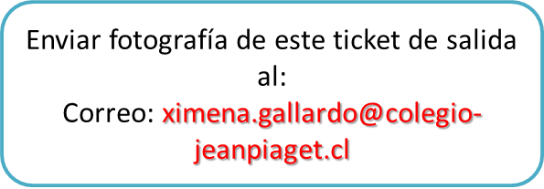
1.- ¿Cómo podemos relacionar los afiches leídos con el cuidado del medio ambiente?
____________________________________________________________________________________________________________________________
2.- ¿Qué acciones nos invita a realizar, para su cuidado?
____________________________________________________________________________________________________________________________

